Slide 1


Reagér på bivirkninger ved medicin
- Og hjælp med at gøre medicin mere sikker for alle
Lægemiddelstyrelsens nationale indsats over for plejepersonale 2011-2012

Slide 2

Kommune
Plejehjem/hjemmeplejeenhed/
dato måned år
Underviser NN

Slide 3

Hvad er en bivirkning?
En bivirkning er en uønsket virkning
ved almindelig brug af medicin.

Slide 4
Hvorfor er det vigtigt, at bivirkninger bliver meldt?
Fordi det nytter
Jo flere bivirkninger, der bliver meldt, jo bedre kan Lægemiddelstyrelsen overvåge medicinen.
Jo mere overvågning af medicin, jo nemmere er det at sikre den bedst mulige behandling.
Jo bedre sikkerhed ved at tage medicin, jo bedre bliver borgernes helbred.

Slide 5
Giv lægen besked
Muligvis skal behandlingen ændres
Ved mistanke om bivirkninger, start med at tage kontakt til vedkommendes læge, som kan vurdere, om behandlingen skal ændres eller stoppes.

Slide 6
Hvilke bivirkninger er særligt vigtige at melde til Lægemiddelstyrelsen?
1. Alvorlige bivirkninger
En bivirkning er alvorlig, hvis den:
  Er dødelig
  Er livstruende
  Kræver hospitalsindlæggelse eller medfører forlængelse af hidtidig hospitalsindlæggelse
  Resulterer i vedvarende eller betydelig invaliditet eller uarbejdsdygtighed
  Medfører fosterskade eller medfødt anomali.

Slide 7
Hvilke bivirkninger er særligt vigtige at melde til Lægemiddelstyrelsen?
2. Uventede bivirkninger
  Dvs. når bivirkningen ikke fremgår af medicinens indlægsseddel og produktresumé*.
  Eller når bivirkningen er værre end beskrevet i indlægssedlen og produktresuméet*.
* Produktresuméet er en detaljeret beskrivelse af medicinens egenskaber og de betingelser, der er knyttet til brugen af den. Find produktresuméer på www.produktresume.dk

Slide 8
Cases

Slide 9
Skal du melde denne bivirkning?
En 81-årig mand bliver sat i behandling med blandt andet medicin, der indeholder enalapril-, digoxin- og propranololtabletter, for hjertesvigt. Dagen efter behandlingsstart bliver manden hospitalsindlagt med opsvulmede læber og tunge samt vejrtrækningsbesvær.

Slide 10
JA!
HVORFOR?

Slide 11
FORDI
Symptomerne viste sig som ødemdannelser i ansigt, på læber og tunge (angioødem). Angioødem er en kendt og almindelig bivirkning ved enalapril, som står beskrevet i produktinformationen for medicin, der indeholder enalapril. Men eftersom bivirkningen resulterede i hospitalsindlæggelse af patienten, er det særligt vigtigt, at den bliver meldt.

Slide 12
Skal du melde denne bivirkning?
En 78-årig kvinde med ryg- og ledsmerter tager Panodil® med modificeret udløsning (paracetamol, 665 mg) for smerterne. Herefter oplever hun halsbrand, forstoppelse og ondt i maven. Desuden mener hun ikke, at medicinen virker.

Slide 13
JA!
HVORFOR?

Slide 14
FORDI
Halsbrand, forstoppelse og ondt i maven er ikke beskrevet i produktinformationen. De er dermed uventede bivirkninger og derfor særligt vigtige at melde. Manglende effekt må også meget gerne meldes – selv om det ikke hører under den gældende definition på en bivirkning.

Slide 15
Skal du melde denne bivirkning?
En 72-årig type-2-diabetespatient, der er i behandling med blandt andet Centyl® med kaliumklorid, bliver hospitalsindlagt. Blodprøverne viser nedsat koncentration af kalium i plasma eller serum (hypokaliæmi). Patienten er også misbruger af afføringsmiddel og er derfor disponeret for hypokaliæmi.

Slide 16
Ja!
HVORFOR?

Slide 17
FORDI
Hypokaliæmi er beskrevet i medicinens produktinformation som en kendt og almindelig bivirkning ved Centyl® med kaliumklorid. Alligevel er det særligt vigtigt at melde denne, fordi bivirkninger, der medfører eller forlænger en hospitalsindlæggelse, anses som alvorlige og dermed særligt vigtige at melde.

Slide 18
Skal du melde denne bivirkning?
En 84-årig kvinde får medicin, der indeholder gabapentin, for nervesmerter. Få dage efter hun er påbegyndt behandlingen, får hun slem hævelse af ankler og fingre, men også hævelse omkring øjenlåg.

Slide 19
NEJ!
HVORFOR?

Slide 20
FORDI
Perifert eller generaliseret ødem er en almindelig og kendt bivirkning, der står beskrevet i medicinens produktinformation.
Det kan dog være en god idé at tage kontakt til den ældre borgers læge, som kan vurdere, om behandlingen bør ændres eller stoppes.

Slide 21
Gode råd, når du får mistanke om en bivirkning
En formodning er nok.
Meld også bivirkningen, selv om du ikke kan besvare alle spørgsmål.
En tommelfingerregel er, at bivirkningen skal meldes, hvis den ældre borger får det uacceptabelt dårligt af medicinen.

Slide 22
Og husk…
… at du hellere skal melde for meget end for lidt.

Slide 23
Skal du melde denne bivirkning?
”Indsæt evt. selv et eksempel”

Slide 24
OBS på bivirkninger!
Når en ældre borger opstarter på ny medicin. Det gælder både medicin, der er ny på markedet, og medicin, der er ny for den ældre borger.
Når der ændres i den ældre borgers dosis.

Slide 25
Sådan gør du
Hvis du får mistanke om bivirkninger, så:
Tag kontakt til vedkommendes læge, som kan vurdere, om behandlingen skal ændres eller stoppes.
Meld bivirkningen til Lægemiddelstyrelsen.

Slide 26
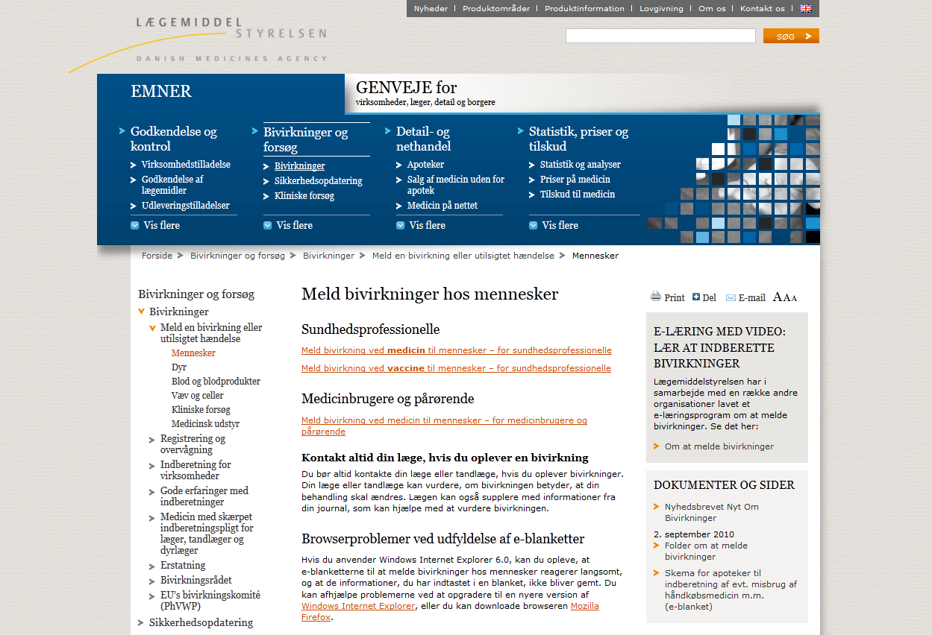
Hvordan melder jeg en bivirkning til Lægemiddelstyrelsen?
Gå ind på www.meldenbivirkning.dk

Slide 27
Hvordan melder jeg en bivirkning til Lægemiddelstyrelsen?
Prøv at melde en bivirkning via vores testformular
Digital testformular

Slide 28
Vigtige oplysninger at få med, når du melder en bivirkning
Navn på den medicin, som du formoder, er årsag til bivirkningen.
Oplysninger om den bivirkning, den ældre borger har oplevet.
Én eller flere af følgende oplysninger om den ældre borger – køn, alder, fødselsdato, initialer.
Oplysninger om dig, der melder bivirkningen.

Slide 29
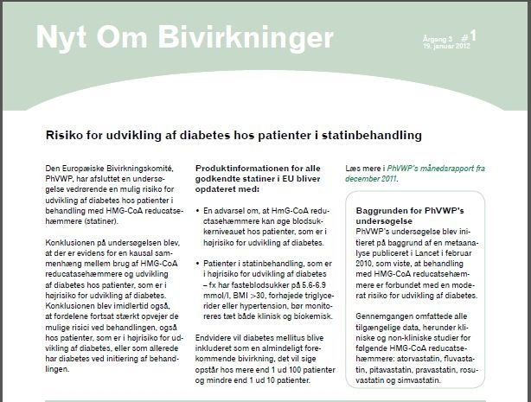
Nyt Om Bivirkninger
Få Lægemiddelstyrelsens månedlige nyhedsbrev med seneste nyt om bivirkninger.

Slide 30
Nyt Om Bivirkninger
Tilmeld dig på www.meldenbivirkning.dk

Slide 31
Hvad gør Lægemiddelstyrelsen, når du melder en bivirkning?
  Registrerer og analyserer de meldte bivirkninger og fanger signaler fra andre kilder – fx fra nye studier eller andre lande.
  Samarbejder med andre myndigheder samt industrien
  – nationalt eller internationalt, alt efter problematikken og udbredelsen af produktet.
  Ændrer godkendelse, justerer produktinformation og
  udarbejder nye vejledninger/anbefalinger.
  Informerer via massemedier, breve til læger, faglitteratur, nyhedsbrevet ”Nyt Om Bivirkninger” mv.
Identifikation af mulig sikkerhedsrisiko
Vurdering af risiko
Minimering af risiko
Information om resultaterne
Notes:
27-04-10
31
31

Slide 32
Interaktioner
Medicin, naturlægemidler, stærke vitaminer og mineraler kan påvirke hinanden på to måder. De kan ændre hinandens virkning, og de kan forstærke hinandens bivirkninger.
Få information om interaktioner på www.medicinkombination.dk. Fås også som applikation til nyere iphone- og androidtelefoner – applikationen kan findes under navnet ”Medicintjek”.

